Slide 1
TNO 25.11.2020

Slide 2
Aiheina
tänään:
Mikä Ohjaustaverkossa.fi?
Tuleva kehitys
Käyttöönotto TE-toimistoissa
Käyttöönotto Ohjaamoissa
Vaikutukset ohjaustyöhön

Slide 3


Mikä on Ohjaustaverkossa.fi?
Ohjaustaverkossa.fi on Kohtaamon kehittämä tietoturvallinen verkko-ohjauksen työkalu, josta on apua sekä ohjaajalle että asiakkaalle.
Ensimmäinen yhteys asiakkaan kanssa tapahtuu edelleen kasvokkaisen tapaamisen, puhelun tai sähköpostin muodossa. Tämän jälkeen ohjaaja voi ehdottaa asiakkaalle työkalun hyödyntämistä osana ohjausta.
Ohjaaja luo ohjaustilan ja kutsuu asiakkaan sinne. Viimeiseksi asiakas tunnistautuu, ja työskentely työkalun avulla voi alkaa.

Slide 4

Tekee verkko-ohjauksesta tietoturvallista
Verkkotyöskentely ei ole uutta ohjaustyössä: asiakkaita on ennenkin ohjattu etänä esimerkiksi Facebookin, Whatsappin, Teamsin ja sähköpostin avulla.
Ohjaustaverkossa.fi-työkalu kuitenkin tekee asiakkaiden tekstipohjaisesta etäohjauksesta tietoturvallista.
Asiakas tunnistautuu työkaluun Suomi.fi-palvelun kautta. Vahvan tunnistuksen ansiosta asiakkaan tiedot pysyvät varmuudella vain ohjaajan ja asiakkaan välisinä.
Työkalu ei syrjäytä muita, jo käytössä olevia viestintäkanavia, vaan täydentää niitä.
TIETOTURVALLISTA PALVELUA VERKOSSA

Slide 5
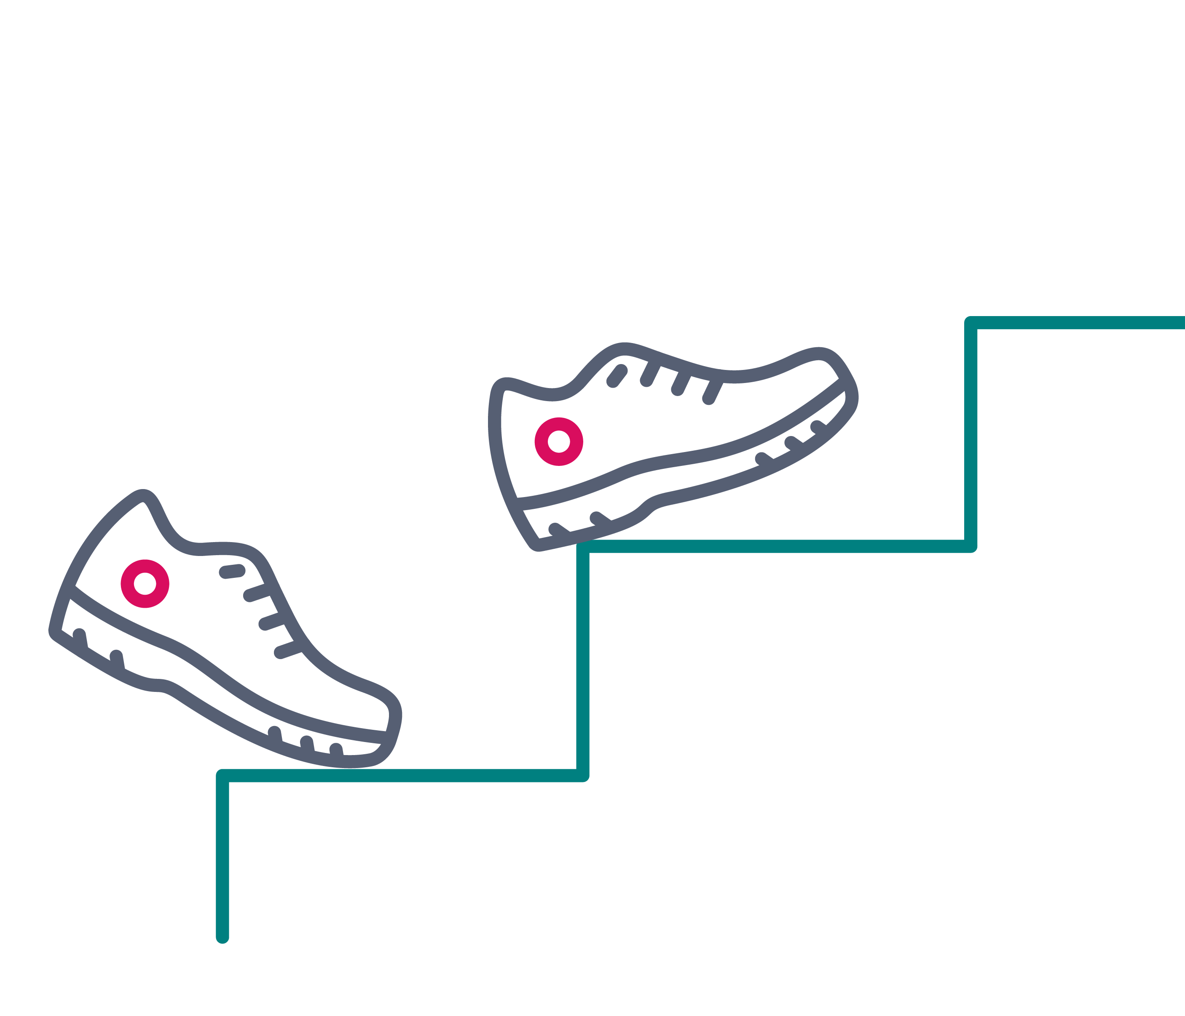
Aktivoi asiakkaat osallistumaan
Ohjaustaverkossa.fi aktivoi asiakkaat osaksi omaa ohjaustaan: työkaluun tallennettavien välitehtävien avulla asiakas voi työstää tilannettaan myös ohjauskertojen välissä.
Tilaa jää myös ohjaajan luovuudelle, kun ohjaaja voi valita sopivat tehtävät kunkin asiakkaan yksilöllisten tarpeiden mukaan.
Kun asiakas on itse aktiivinen, on hän usein myös sitoutuneempi omaan ohjausprosessiinsa.
Lisäksi asiakas voi ladata ohjaustilan sisällön itselleen dokumenttina ja hyödyntää sitä myöhemmin, jos hakeutuu ohjaukseen muualla.
AKTIVOI JA SITOUTTAA ASIAKKAITA

Slide 6

Palvelee myös mobiilisti
Ohjaustaverkossa.fi-työkalua on näppärä käyttää myös kännykällä tai tabletilla.
Ohjaus ei ole sidottu tiettyyn aikaan, paikkaan tai edes läppärin läheisyyteen.
Helpottaa ohjausta paikkakunnilla, joilla etäisyydet voivat olla pitkiä.
Mobiilikäyttö palvelee erityisesti nuoria, jotka ovat tottuneet asioimaan kännykällä.
SUJUVAA PALVELUA MYÖS MOBIILISTI

Slide 7

Tarjoaa mahdollisuuden monialaisuuteen
Monialainen ohjaus on Ohjaamo-toiminnan lähtökohta ja samalla vahvuus. Ohjaustaverkossa.fi-työkalu tulee mahdollistamaan monialaisen ohjauksen entistä kätevämmin myös etänä.
Ohjaaja voi asiakkaan suostumuksella kutsua mukaan asiakkaan omaan ohjaustilaan toisen, ohjauksessa tarvittavan ammattilaisen.
Työkalu tarjoaa kätevän paikan tehdä yhteistyötä yli organisaatio- ja ammattirajojen.
MONIALAISTA YHTEISTYÖTÄ ASIAKKAAN HYVÄKSI
Notes:
Työkalun kehitystyö jatkuu monella muullakin saralla: Parhaillaan esimerkiksi keskustelutoimintoa kehitetään mahdollistamaan entistä sujuvamman ja reaaliaikaisen keskustelun ohjaajan ja asiakkaan välillä. Yksilöohjauksen lisäksi työkalua voi pian myös hyödyntää ryhmäohjauksessa.

Slide 8

Tuleva kehitys

Slide 9

Kehitys 2021
Raportit
vaikuttavuus, palaute ja käyttötilastot
Keskustelun reaaliaikaistaminen
Videopuhelut ohjaustilassa
Monialaisuus
Useampi ohjaaja ohjaustilassa
Ryhmäohjaus tietoturvallisesti ja monialaisesti
Palvelukanava (yhteydenottolomake) käyttöön
Kieliversiot
Saavutettavuus / käytettävyys jatkuu

Slide 10
Käyttöönotto

Slide 11
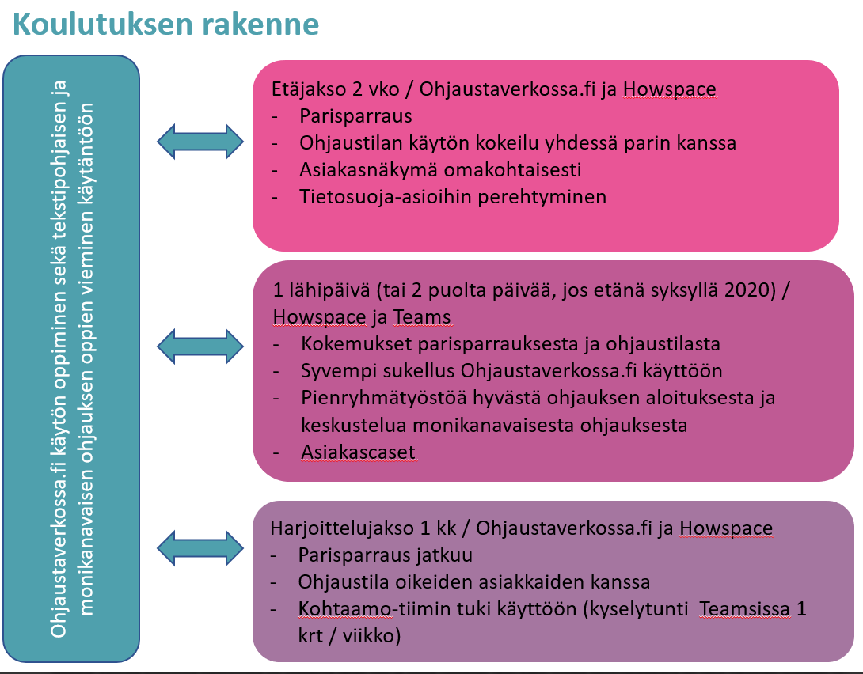
TE-toimistoissa
Sopimukset TE-toimistojen kanssa syyskuussa 2020
Viestintä TAIMIssa, koulutuskalenterissa, Teams-kanavilla
Psykologien koulutukset lokakuu 2020 – helmikuu 2021 ja tarpeen mukaan lisää
Oppimismuotoilu – tuloksena vuorovaikutteinen koulutusjakso, jossa pääpaino ei ole järjestelmässä, vaan keskustelussa monikanavaisesta ohjaustyöstä
Koulutukset samalla asiakasymmärryksen kanava tulevaa kehitystyötä, viestintää ja tutkimuksen suunnittelua varten
TE-asiantuntijoiden koulutukset?
Lukumäärä vs. Kohtaamon resurssit
Kuntakokeiluihin siirtyvillä asiantuntijoilla ehkä monialaista ohjausta

Slide 12
Ohjaamoissa
Ensin sopimukset Ohjaamoissa toimivien organisaatioiden kanssa
Allekirjoittajien selvittely aikaa vievää
Aloitetaan Kymenlaaksosta – eivät mukana kuntakokeiluissa
Vaatii myös viestintää ja markkinointia
Koulutussuunnittelu 12 / 2020 – 01/2021
Monialaisesta verkko-ohjauksesta niukasti aiempia kokemuksia – asia kaikille uusi
Koulutusten siis tarpeen olla myös keskustelevia – luodaan yhteistä ymmärrystä siitä, miten toimitaan
Oppijoiden lukumäärä vs. Kohtaamon resurssit?

Slide 13
Muut
NAL paikallisjärjestöt
Onni-hankeen asiantuntijat (te-toimisto)
TE-toimistojen pääkäyttäjät
TE-toimistojen perehdyttäjät (vrt. URA-kouluttajat alueittain)
TE-toimiston asiantuntijat palvelulinja kerrallaan?
Toisen asteen oppilaitokset?

Slide 14
Vaikutukset ohjaustyöhön

Slide 15
Monikanavainen ohjaus
Ajatus etäohjauksesta 2000: siirrytään kasvokkaisesta verkko-ohjaukseen
Ajatus etäohjauksesta 2015: ohjausorganisaatio toteuttaa ohjausta monikanavaisesti ja asiakkaille voidaan määritellä valittavat kanavat ja palvelupolut
Kanavan valinta asiakaslähtöisesti ja kertaluontoisesti, esim. vain puhelin tai video tai verkko
Ajatus etäohjauksesta 2015:
Digivälineet kehittyneet niin, että kanavien rajat ovat hämärtyneet (esim. Teams)
Ohjauksen kuluessa tapahtuu siirtyilyä puhelimesta kirjalliseen keskusteluun, pikaviestinnästä videopuheluihin
Monikanavainen vaatii ohjaajalta tasapainoilua uudenlaisten jännitteiden kanssa. Jännitteet kumpuavat asiakkaasta, ohjaajasta, itse ohjausprosessista sekä toimintaympäristöstä

Slide 16
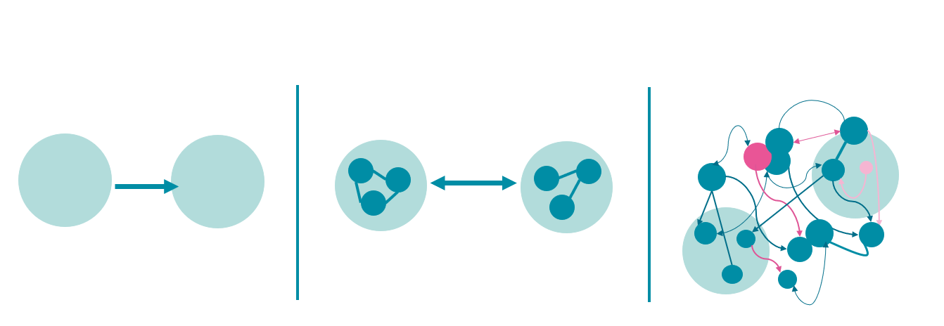
Etäohjaus 2000 - 2020
Kasvokkaisesta
verkko-ohjaukseen
Tarjolla useita kanavia, asiakas valitsee niistä sopivan
Siirtyilyyn kanavien välillä vaikuttavat monet, myös ennakoimattomat tekijät

Slide 17
Tasapainoilu monikanavaisuuden kanssa
Asiakas
Ohjausprosessi
Ohjaaja
Toimintaympäristö
Kyvykkyydet:
It-taidot
Suomen / ruotsin kieli ja kirjoittaminen
Mahdolliset haasteet aistikanavien kanssa – näkö, kuulo?
Reflektiokyky
Tuen tarve
Emotionaalinen tuki?
Kognitiivisen työskentelyn tuki?
Ohjauksen vaihe & asiakkaan suhde vaiheeseen ja tuen tarve vaiheessa:
helppoa – vaikeaa
mieleistä – vastenmielistä
kognitiivista - emotionaalista
Asiakkaan tavoitteiden kannattelu
Interventioiden herättämät ajatukset ja pintaan nousevat tunteet
Kyvykkyydet
Mikä itsellä vahva viestintäkanava- puhe vai kirjoittaminen?
It-taidot ja asiakkaan it-tuki
Tunteet
Mikä ohjaajalla mieluisin viestintäkanava?
Asiakaan reaktioiden herättämät tunteet
Asiakkaan tilanne voi muuttua
Asiakkaan mahdollisuudet kanavien käyttöön voivat riippua perhe- tai työllisyystilanteesta
Ohjaajan työnantajan tarjoamat välineet toimivat huonosti asiakkaan välineiden kanssa yhteen (esim. word-tiedostotehtävät mobiilikäytössä)
Ohjaajien työyhteisö ei osaa tukea monikanavaisen asiakaspalvelun vaatiman resilienssin rakentamisessa
Työyhteisö ei tue monikanavaisen työn vaatiman reflektioherkkyyden kehittymisessä.

Slide 18
Monikanavainen ohjaus
Hyviä käytäntöjä ei ole
Olennaista on oppiminen – asiantuntijan intuition kehittyminen
Mistä ohjaaja tietää, koska pitäisi vaihtaa kanavaa?
Ohjaajan organisaatiolle olennaista
Resilienssin ja kyvykkyyksien rakentaminen
Kyvykkyydet: osaaminen ja kompetenssit, resurssit, toimintamallit, prosessit, kanavat
Vuorovaikutuksen ja toisilta oppimisen tukeminen
Monialainen ohjaus voi vaatia jatkuvaa asiakkaan ja ohjausprosessin tilannekuvan uudelleen määrittelyä ohjaajien kesken

Slide 19
Kysymyksiä?
Satu Meriluoto Verkkopalvelusuunnittelija, Kohtaamo-hanke satu.meriluoto@ely-keskus.fi
Ville Rötkö Verkkopalvelusuunnittelija, Kohtaamo-hanke ville.rotko@ely-keskus.fi
Kiitos!

Slide 20
Ohjaustaverkossa.fi-työkalua kehittävät yhteistyössä seuraavat tahot:

